Slide 1
Применение инновационных технологий на уроках русского языка
КГУ «Средняя общеобразовательная профильная школа № 36 экологического направления» г.Павлодар
Учитель русского языка и литературы
Шевчук софья сергеевна

Slide 2
Как сделать урок интересным, ярким?
Как увлечь ребят своим предметом?
Как создать на уроке ситуацию успеха для каждого ученика?

Slide 3
Инновационное обучение (от англ. innovation – нововведение) – новый подход к обучению, включающий в себя личностный подход, фундаментальность образования, творческое начало, профессионализм, использование новейших технологий.

Slide 4
Основными целями инновационного обучения являются:
- развитие интеллектуальных, коммуникативных, лингвистических и творческих способностей учащихся;
- формирование личностных качеств учащихся;
- выработка умений, влияющих на учебно-познавательную деятельность и переход на уровень продуктивного творчества;
- формирование ключевых компетентностей учащихся.
Данными целями определяются и задачи инновационного обучения:
- оптимизация учебно-воспитательного процесса;
- создание обстановки сотрудничества ученика и учителя;
- выработка долговременной положительной мотивации к обучению;
- тщательный отбор материала и способов его подачи.

Slide 5
Дифференцированный подход к обучению
Развивающее обучение
Проблемное обучение
Информационные технологии
Развитие критического мышления
Технология «метод проектов»

Slide 6
ассоциативный ряд
опорный конспект
мозговая атака
ключевые термины
групповая дискуссия
перепутанные логические цепочки
синквейн
эссе
дидактические игры

Slide 7
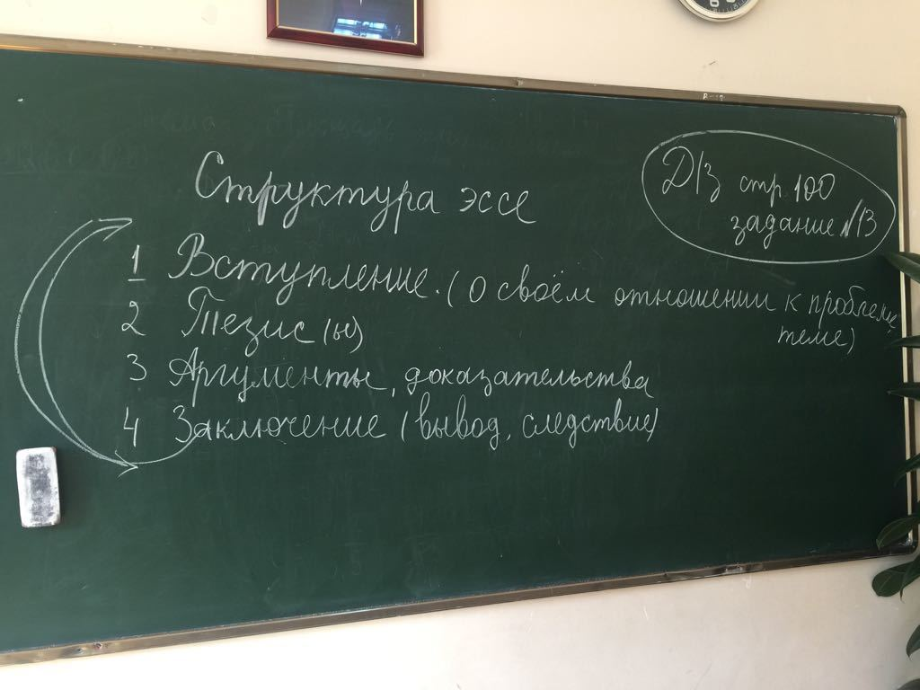
Эссе – прозаическое сочинение небольшого объёма и свободной композиции.
Главное правило свободного письма – не останавливаться, не перечитывать, не исправлять. 5-минутное эссе обычно применяется в конце занятия, чтобы помочь учащимся подытожить свои знания по изученной теме.

Slide 8
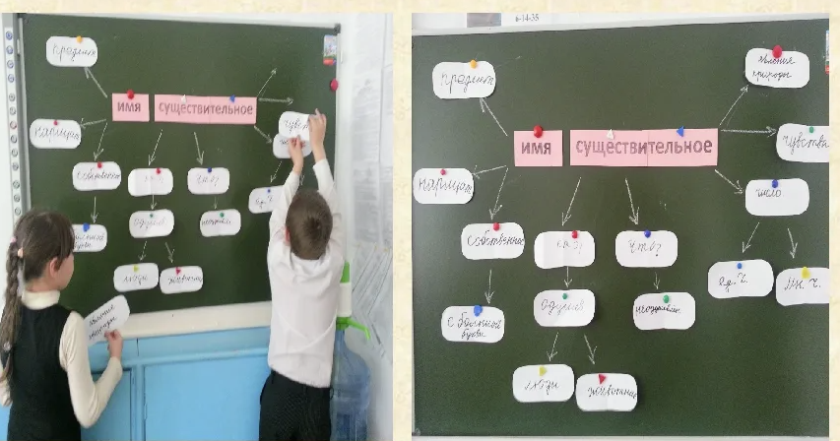
Кластер-это способ графической организации материала, позволяющий сделать наглядными те мыслительные процессы, которые происходят при погружении в ту или иную тему.

Slide 9
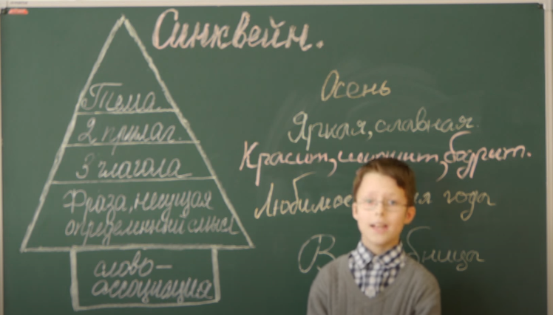
Синквейн — это игровая форма обучения, суть которой состоит в необходимости написать нерифмованный стих на заданную тему.

Slide 10
урок-исследование
Урок-экскурсия
Урок-практикум
урок-игра
урок-семинар
урок- защита проекта
урок-лекция
урок-беседа
урок-диспут
нетрадиционные уроки
Урок-КВН
урок-конференция

Slide 11
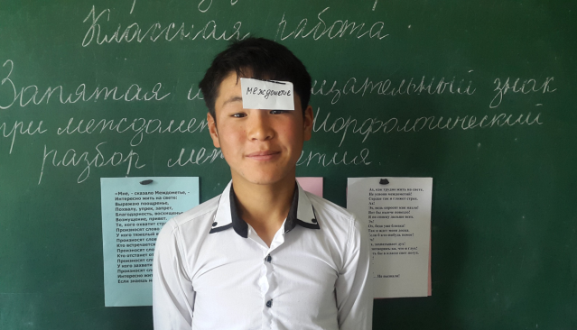
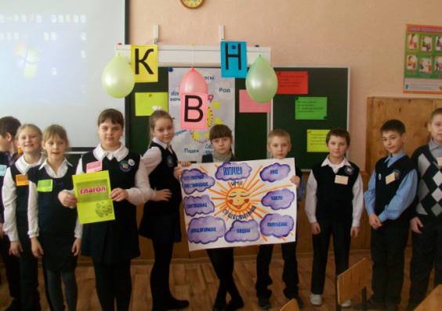
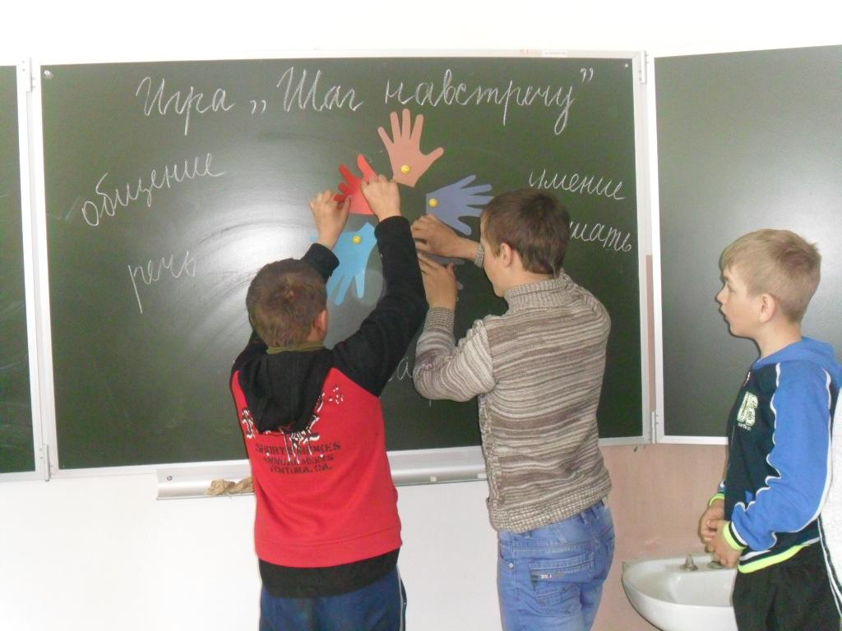

Slide 13
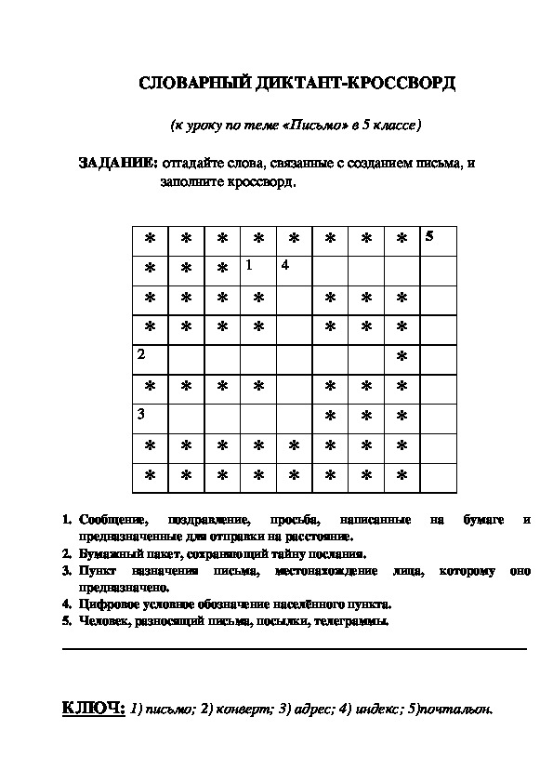

Slide 14
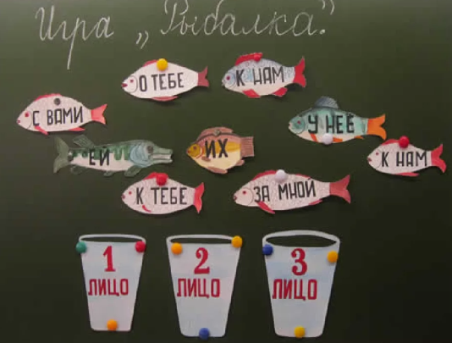
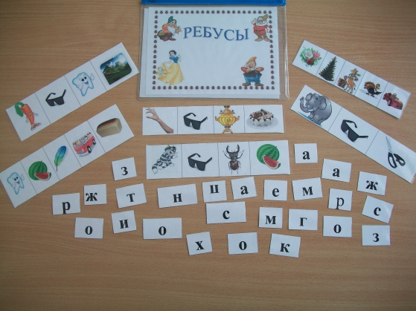
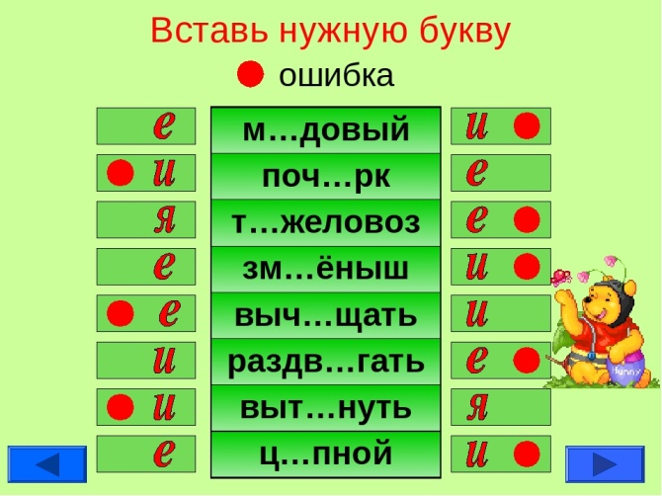

Slide 15
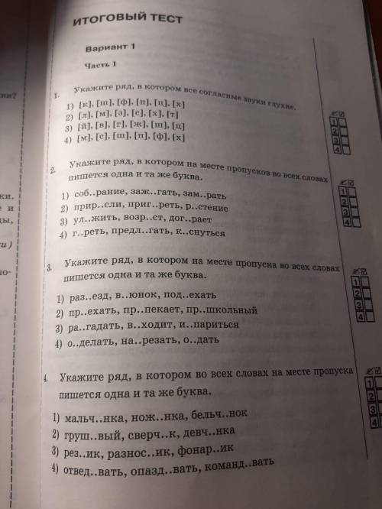
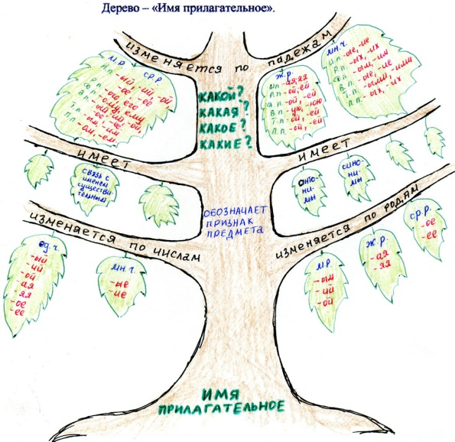
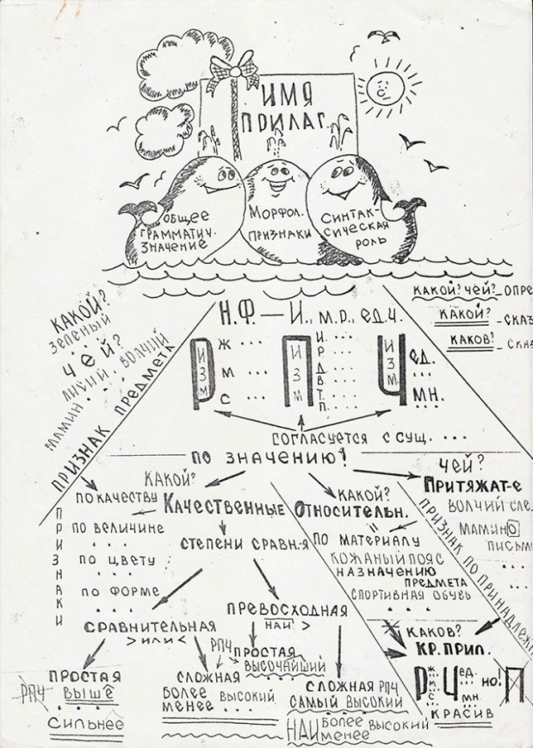

Slide 16
Спасибо за внимание!

